Slide 1
第四章 线性映射
4.1 线性映射的概念
4.2 线性映射的运算
4.3 线性映射与矩阵
4.4 线性映射的像与核
4.5 不变子空间

Slide 2

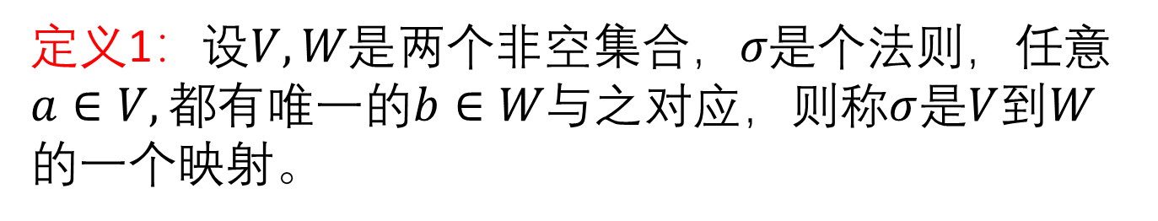
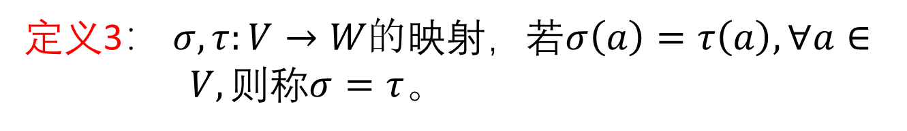
4.1 线性映射的概念
4.1.1 映射
定义1：设$V, W是$两个非空集合，$σ是个$法则，任意$a∈V, 都有$唯一的$b∈W与之$对应，则称$σ$是$V$到$W$的一个映射。
$注： b=σ\left(a\right), a称为$原像， $b称为$像。
定义2： $σ:V→V的$映射，称为$V$的一个变换。
定义3： $σ,τ:V→W的$映射，若$σ\left(a\right)=τ\left(a\right), ∀a∈ V, 则称σ=τ$。

Slide 3



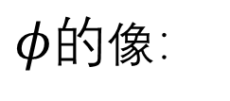
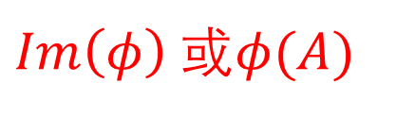
$$φ:A\overset{→}{}B$$
$$φ:A\overset{→}{}B$$
$φ的$像：
$φ的$像：
$Im\left(φ\right)$或$φ(A)$
单射：
$$∀ a,a′∈A, a≠a′, 则φ\left(a\right)≠φ\left(a′\right).$$
满射：
$$∀ b∈B, 则∃a∈A, 使得 φ\left(a\right)=b.$$
双射：
即是单射又是满射， 又称为一一对应。

Slide 4
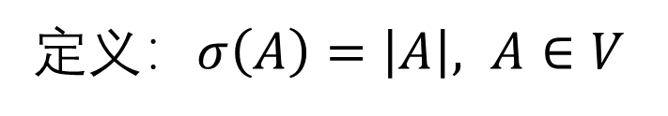
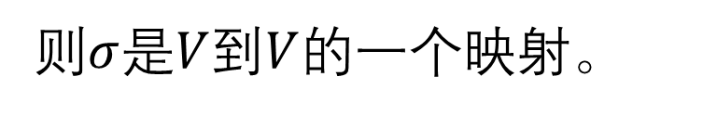
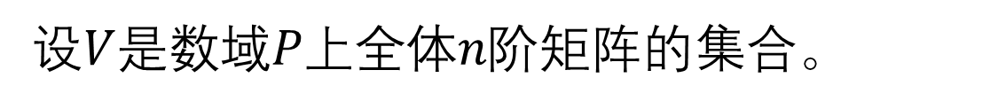
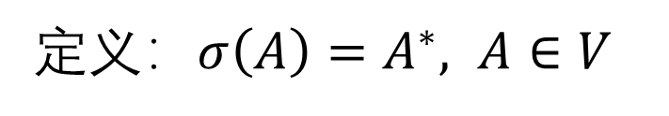
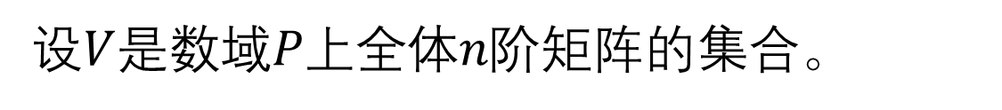

映射举例：
例1.
设$V$是数域$P上全体n阶矩阵的集合。$
定义：$σ\left(A\right)=\left|A\right|, A∈V$
则$σ$是$V$到$P$的一个映射，是
单射还是满射？？
满射，非单射
例2.
设$V$是数域$P上全体n阶矩阵的集合。$
定义：$σ\left(A\right)=A^{∗}, A∈V$
则$σ$是$V$到$V$的一个映射。
单射还是满射？？
非满射，非单射

Slide 5
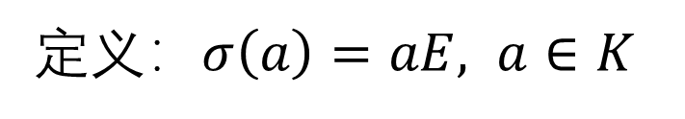
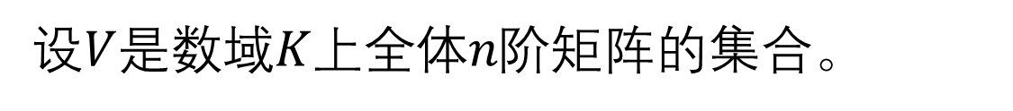
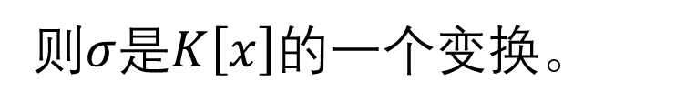
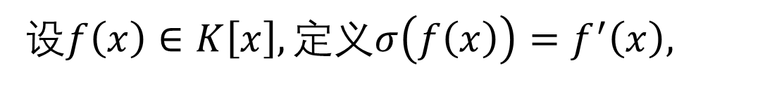

映射举例：
例3.
设$V$是数域$K上全体n阶矩阵的集合。$
定义：$σ\left(a\right)=aE, a∈K$
则$σ$是$K$到$V$的一个映射，是
单射还是满射？？
单射非满射
例4.
设$f\left(x\right)∈K\left[x\right], 定义σ\left(f\left(x\right)\right)=f^{′}\left(x\right),$
则$σ$是$K\left[x\right]$的一个变换。
满射，非单射

Slide 6
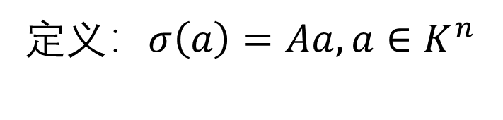
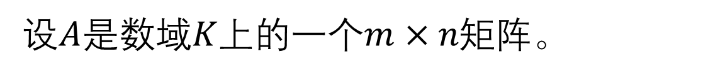
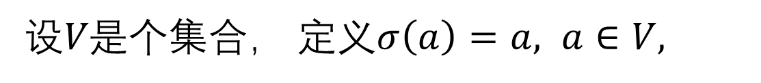
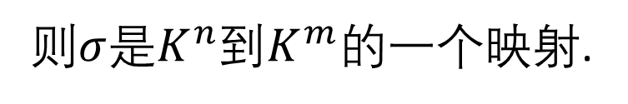
映射举例：
例5.
设$A$是数域$K上的一个m×n矩阵。$
定义：$σ\left(a\right)=Aa, a∈K^{n}$
则$σ$是$K^{n}$到$K^{m}$的一个映射.
例6.
设$V是个集合， 定义σ\left(a\right)=a, a∈V,$
则$σ$是$V→V$的恒等映射。（既单又满，双射）

Slide 7
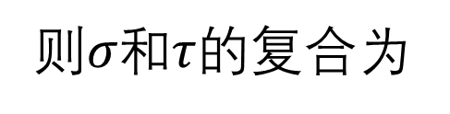


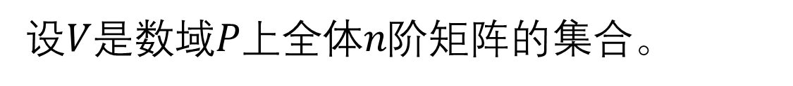
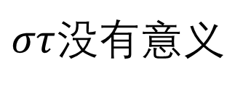

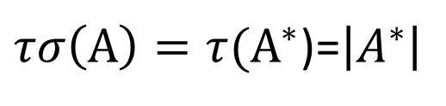
4.1.2 映射的合成
定义1. 设$σ:V→W, τ:W→U是$映射，对任意$a∈V$,.
$$b=σ\left(a\right) , c=τ\left(b\right)=τ\left(σ\left(a\right)\right)=φ\left(a\right)$$
则称$φ$是$σ$和$τ$的合成（复合），记$φ=τ∘σ$，
简记为$φ=τσ$
例.
设$V$是数域$P上全体n阶矩阵的集合。$
$σ\left(A\right)=A∗,$
$$τ\left(A\right)=\left|A\right|$$
则$σ\text{和}τ\text{的}复合$为
$τσ\left(A\right)=τ(A^{∗}$)=$\left|A^{∗}\right|$
$στ$没有意义

Slide 8
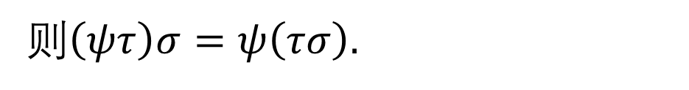
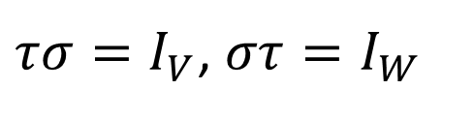
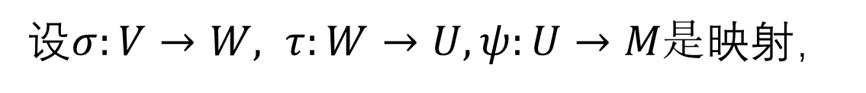

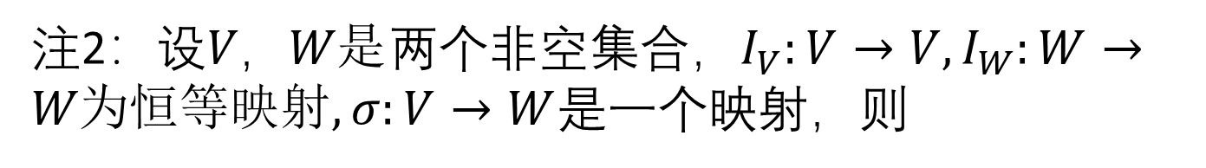
映射的复合满足结合律：
设$σ:V→W, τ:W→U,ψ:U→M是$映射，
则$\left(ψτ\right)σ=ψ\left(τσ\right).$
注1：映射的复合不满足交换律；
注2：设$V，W是$两个非空集合，$I_{V}:V→V,I_{W}:W→W为恒等映射,σ:V→W$是一个映射，则
$$σI_{V}=σ, I_{W}σ=σ$$
定义4. 设$σ:V→W, τ:W→V是$映射，若.
$τσ=I_{V}$, $στ=I_{W}$
则称$σ$是可逆的，$τ$是$σ$的逆映射，记$τ=σ^{−1}$

Slide 9
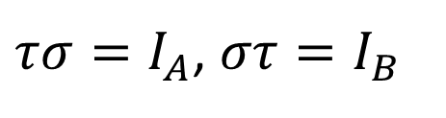
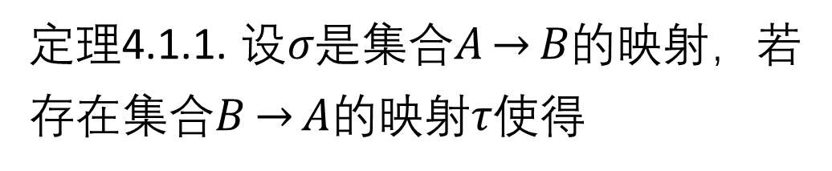
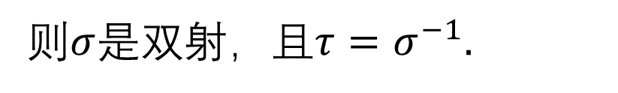
定理4.1.1. 设$σ是$集合$A\overset{→}{}B的$映射，若存在集合$B\overset{→}{}A的$映射$τ使得$
$τσ=I_{A}$, $στ=I_{B}$
则$σ$是双射，且$τ=σ^{−1}.$

Slide 10
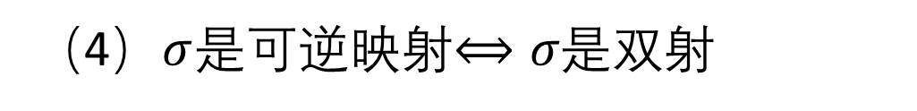
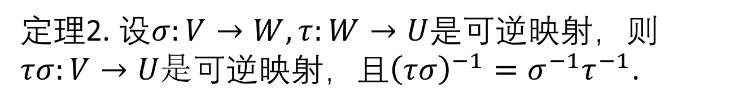
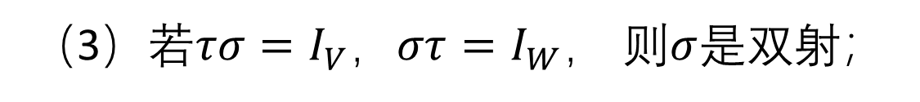
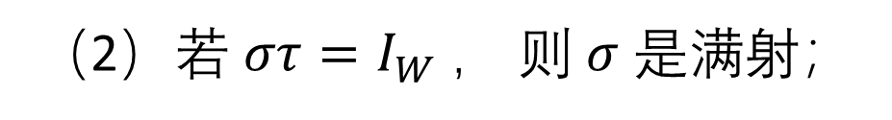
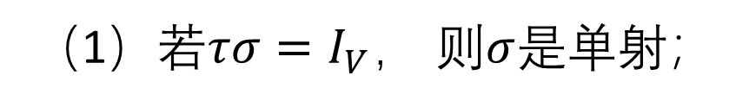
定理1. 如果映射$σ是$可逆的，则它的逆映射是唯一的。
定理2. 设$σ:V→W, τ:W→U$是可逆映射，则$τσ:V→U是$可逆映射，且${\left(τσ\right)}^{−1}=σ^{−1}τ^{−1}$.
定理3. 设$σ:V→W, τ:W→V$是映射，则
（1）若$τσ=I_{V}$， 则$σ$是单射；
（2）若$στ=I_{W}$， 则$σ$是满射；
（3）若$τσ=I_{V}，στ=I_{W}$， 则$σ$是双射；
（4）$σ$是可逆映射$⟺σ\text{是双射}$

Slide 11





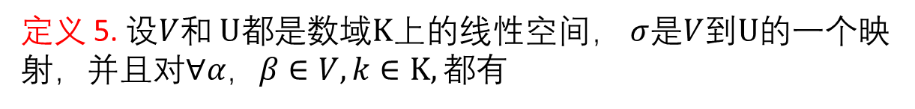

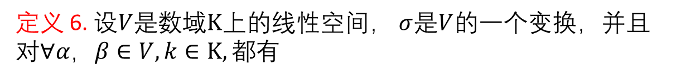
4.1.3 线性映射的定义
定义 5. 设$V和$ $U都是$数域$K$上的线性空间， $σ$是$V$到$U$的一个映射，并且对$∀α，β∈V, k∈K, 都有$
$\left(1\right) σ\left(α+β\right)=σ\left(α\right)+σ\left(β\right)$,
$\left(2\right) σ\left(kα\right)=kσ\left(α\right)$,
$则称σ$是$V$到$U$的一个线性映射。
定义 6. 设$V是$数域$K$上的线性空间， $σ$是$V$的一个变换，并且对$∀α，β∈V, k∈K, 都有$
$\left(1\right) σ\left(α+β\right)=σ\left(α\right)+σ\left(β\right)$,
注：线性变换是特殊的线性映射
$\left(2\right) σ\left(kα\right)=kσ\left(α\right)$,
$则称σ$是线性空间$V$的一个线性变换。

Slide 12
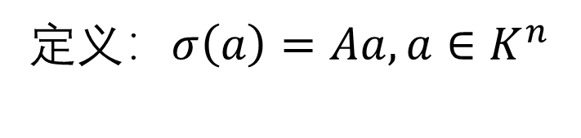
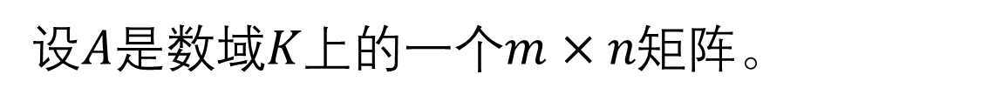
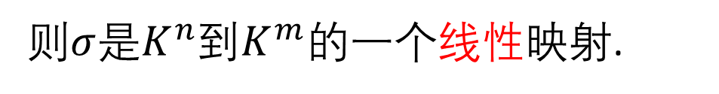
单线性映射
满线性映射
线性同构：即单又满的线性映射。
例5.
设$A$是数域$K上的一个m×n矩阵。$
定义：$σ\left(a\right)=Aa, a∈K^{n}$
则$σ$是$K^{n}$到$K^{m}$的一个线性映射.

Slide 13
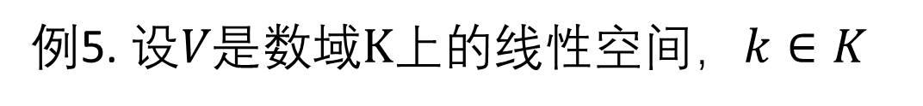




例3. 设$α=\left(x_{1},x_{2},x_{3}\right)∈R^{3}, 定义σ\left(α\right)=\left(x_{1},x_{2},0\right)$
判断$σ$是不是$R^{3}$的一个线性变换？？
例4. $设V是$数域K上的线性空间， $V$的恒等变换
$$I\left(α\right)=α, α∈V$$
零变换
$$θ\left(α\right)=0, α∈V$$
是线性空间$V$的一个线性变换。
例5. $设V是$数域$K$上的线性空间，$k∈K$
定义： $σ\left(α\right)=kα, α∈V$
则$σ$是$V$的一个线性变换，且称为由$k$决定的数乘变换。

Slide 14
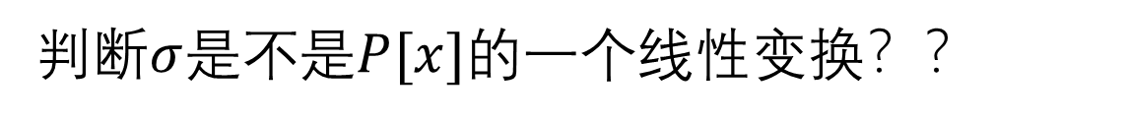
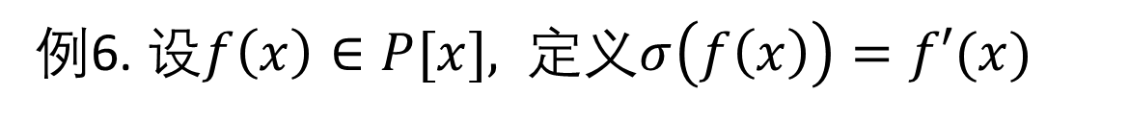
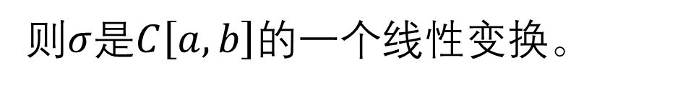
例6. 设$f\left(x\right)∈P[x], 定义σ\left(f\left(x\right)\right)=f′(x)$
判断$σ$是不是$P[x]$的一个线性变换？？
例7. $设C\left[a,b\right]表示连续$实函数的全体，是$R上$的线性空间，
定义： $σ\left(f(x)\right)=\int_{a}^{x}{f\left(t\right)dt}, f(x)∈C[a,b]$
则$σ$是$C\left[a,b\right]$的一个线性变换。

Slide 15
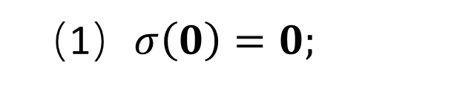
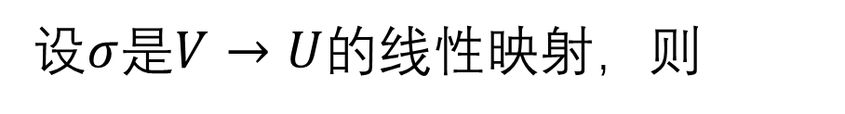
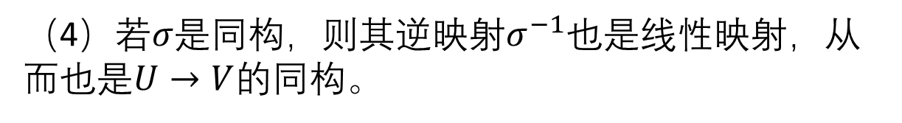
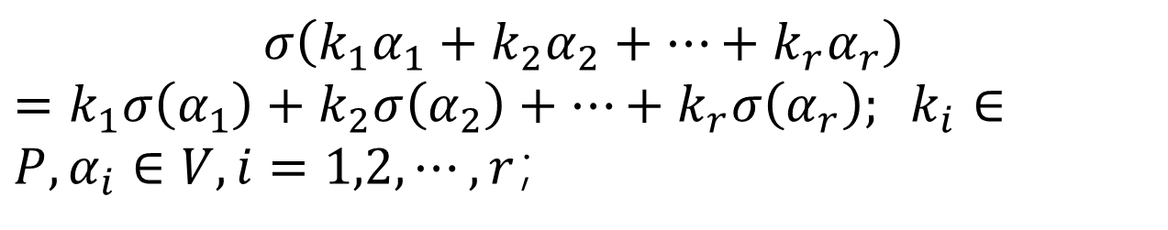
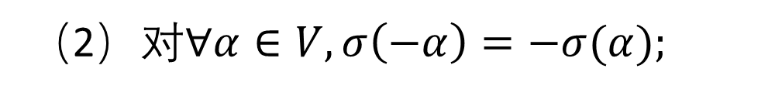
4.1.4 线性映射的基本性质
定理4.1.2.
设$σ$是$V→U$的线性映射，则
（1）$σ\left(0\right)=0;$
（2）对$∀α∈V,σ\left(−α\right)=−σ(α);$
（3）线性变换保持线性组合与线性关系不变；
$$σ\left(k_{1}α_{1}+k_{2}α_{2}+⋯+k_{r}α_{r}\right)$$
$=k_{1}σ\left(α_{1}\right)+k_{2}σ\left(α_{2}\right)+⋯+k_{r}σ\left(α_{r}\right); k_{i}∈P, α_{i}∈V, i=1,2,⋯,r$；
（4）若$σ$是同构，则其逆映射$σ^{−1}也是$线性映射，从而也是$U→V$的同构。

Slide 16

（5）线性变换把线性相关的向量组变成线性相关的向量组；
问题： 线性变换一定把线性无关的向量组变成线性无关的向量组吗？
不一定
反例：
$$θ\left(α\right)=0, α∈V$$

